Slide 1
2023-07-30 (News 정보)

Slide 2
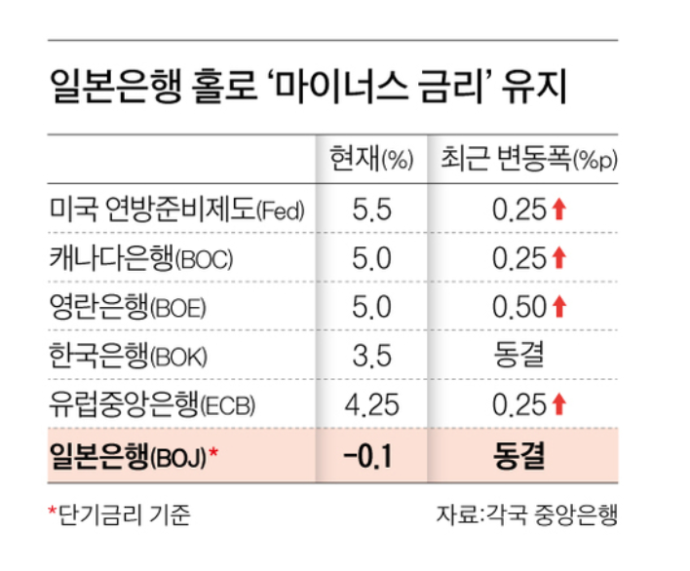
일본 홀로 마이너스 금리 유지
전세계적으로 물가가 올라 다른 나라는 금리를 올렸지만
돈을 찍어냄 ( 잃어버린30년)
91년 경기불항 주식,부동산의 거품이 깨지면서
돈이 풀리니 엔화 가치가 떨어짐 (아베노믹스) 일본국가 부채가 늘어남 10년 만기 국채를 매입
기술개선에 소홀히 함
개인들이 투자를 안함 > 일본인재테크 >
한국 고금리이용 ( 산와머니 등 대출업)

Slide 3
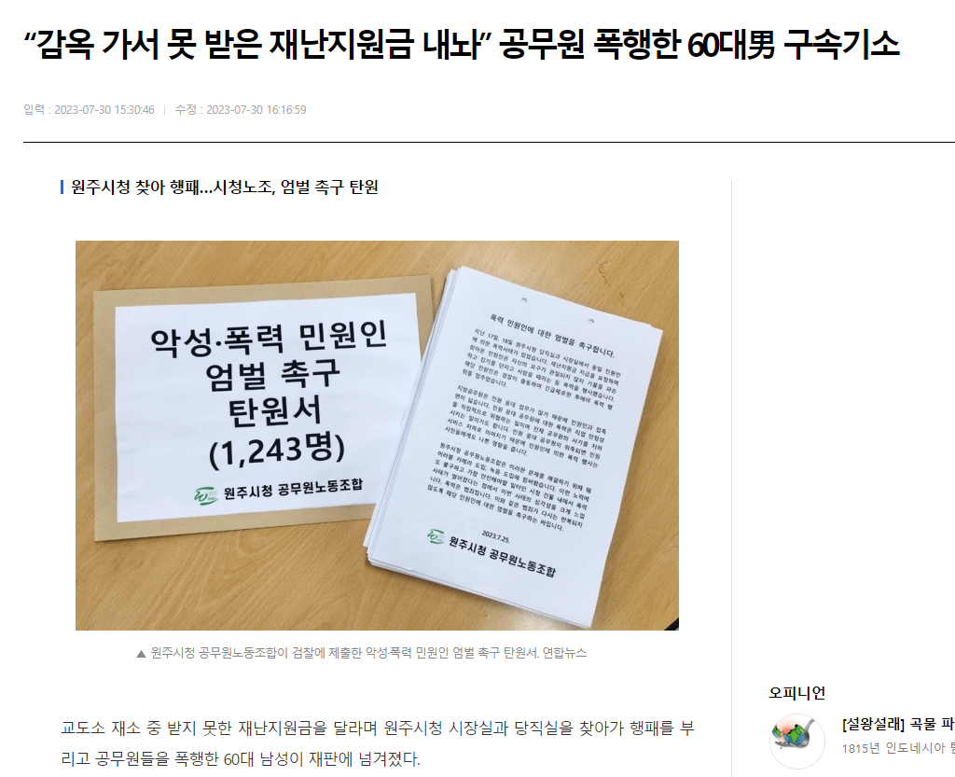

Slide 4
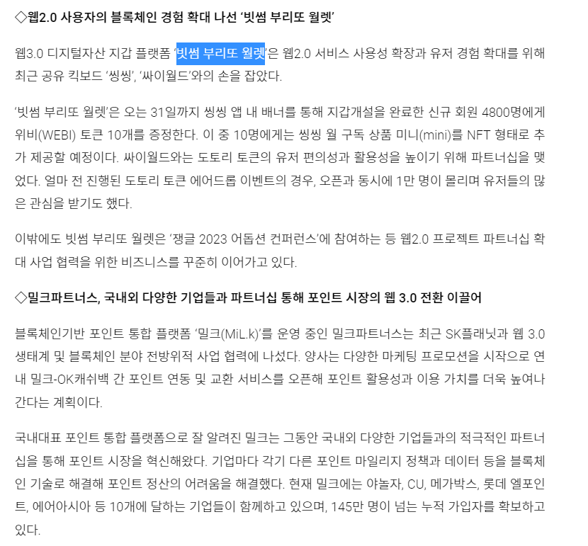
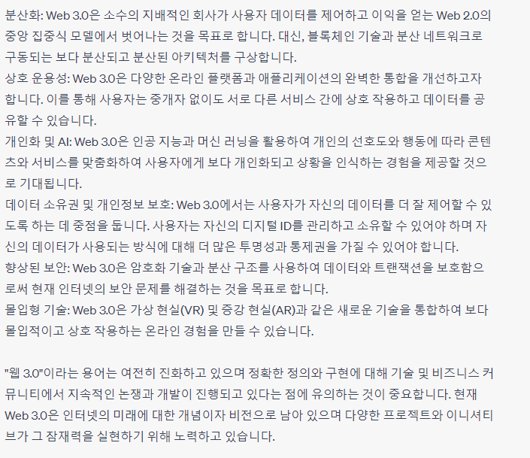
웹 3.0 > (개인화,ai 맞춤형 , 탈중개자 )

Slide 5
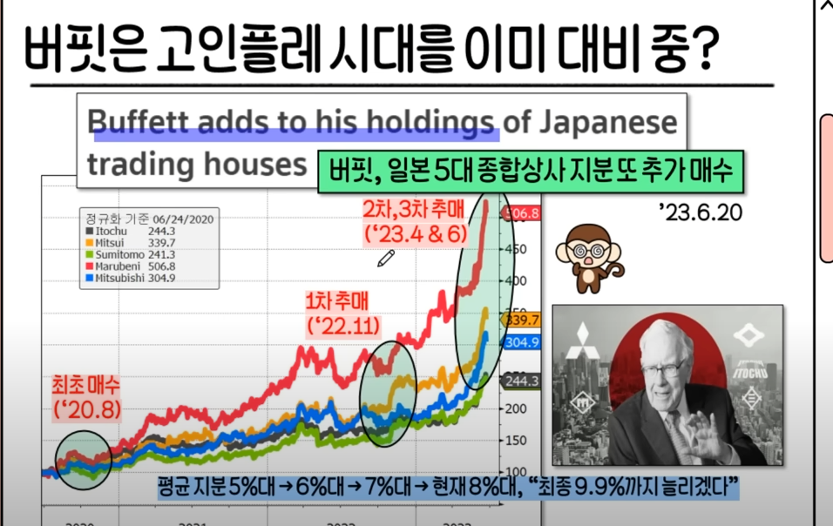
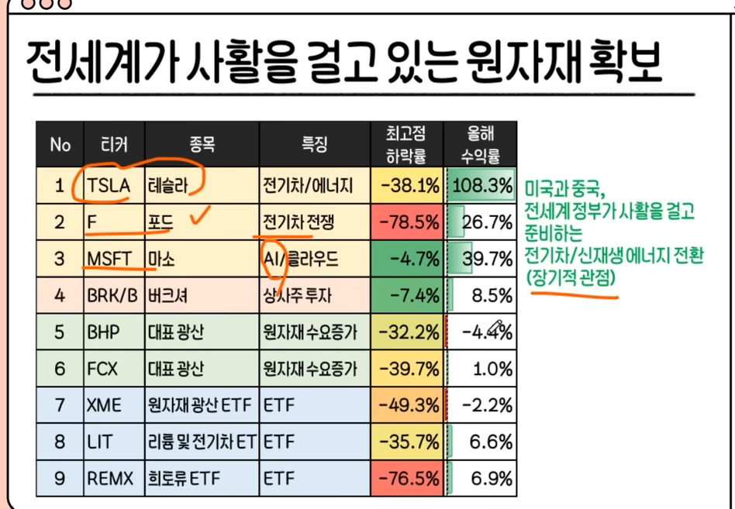
원자재 관련기업 (버핏 배팅)

Slide 6
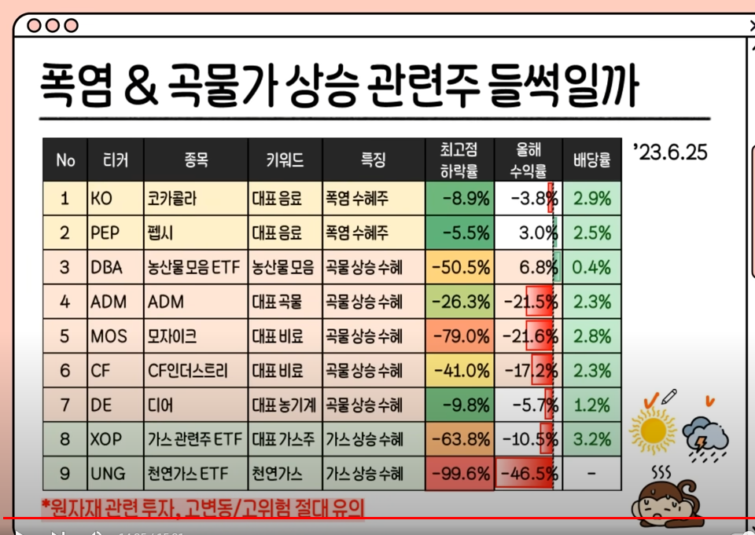
폭염 (슈퍼 엘니뇨) 더위로 인한 경제악화

